Slide 1
Творческая лаборатория как форма взаимодействия с работодателями и социальными партнерами по подготовке педагогических кадров для дошкольных образовательных организаций

Slide 2
Вызовы современности
Кадровые условия
Обновление задач образования
Материально-технические условия
Организационно-содержательные условия
Обновление требований
Противоречия

Slide 3
Совершенствование
комплекса условий осуществления образовательной деятельности
Профессиональное общение
Взаимодействие с работодателями и социальными партнерами
Событие
Событие
Связи
Взаимодействие
Субъекты (организации)

Slide 4
Концептуальные основы
- свободное пространство для исследования и реализации творческих идей, замыслов
Львова Л.Ю.
Смирнов А.В.
Белая К.Ю.
Волобуева Л.М.
и др.
Творческая лаборатория
содружество профессионалов в сфере образования
- коллективный поиск нового в науке и практике образования, апробация новых идей
это объединение педагогов, в котором происходит повышение профессионального уровня педагогов, разработка, систематизация и накопление практического материала, нахождение путей передачи опыта через проведение различных мероприятий в активной форме

Slide 5
Актуальность
Задача установления и осуществления сетевого характера взаимодействия с ДОО и муниципальными органами управления образованием территории, реализация принципов социального партнерства
Федеральные государственные образовательные стандарты
Профессиональные стандарты
Государственная программа Свердловской области «Развитие системы образования в Свердловской области до 2024 года» № 919-ПП от 29.12.2016

Slide 6
Межструктурное профессиональное объединение педагогических и руководящих работников ДОО Восточного управленческого округа и Камышловского педагогического колледжа - творческая лаборатория развития содержания и технологий дошкольного образования и подготовки педагогических кадров для дошкольных образовательных организаций.
2014
Повышение качества подготовки педагогических кадров
Совершенствованием программно-методического, научно-методического, организационно-содержательного, кадрового обеспечения реализации образовательных программ
Решение перспективных задач системы ДО территории

Slide 7
ЛОКАЛЬНЫЕ НПА, РЕГЛАМЕНТИРУЮЩИЕ ДЕЯТЕЛЬНОСТЬ ТВОРЧЕСКОЙ ЛАБОРАТОРИИ
Устав ГБПОУ СО «Камышловский педагогический колледж»;
Программа развития ГБПОУ СО «Камышловский педагогический колледж» до 2020 года;
Положение «Об осуществлении в ГБПОУ СО «Камышловский педагогический колледж» образовательной деятельности по образовательной программе, реализуемой посредством сетевой формы» № 77- ОД от 29.05.2017
Положение о творческой лаборатории развития содержания и технологий дошкольного образования и подготовки педагогических кадров для дошкольных образовательных организаций № 254-ОД от 24.10.2014 г.

Slide 8
ЦЕЛЬ И ЗАДАЧИ ДЕЯТЕЛЬНОСТИ ТВОРЧЕСКОЙ ЛАБОРАТОРИИ
ЦЕЛЬ: создание условий, способствующих развитию содержания и технологий дошкольного образования и подготовки педагогических кадров для дошкольных образовательных организаций.
ЗАДАЧИ:
выявление и отработка механизмов, способствующих совершенствованию содержания и технологий подготовки специалистов в соответствии с актуальными потребностями и задачами развития системы дошкольного образования;
создание условий, способствующих совершенствованию программно-методического, научно-методического, организационно-содержательного, кадрового обеспечения реализации образовательных программ (осуществления образовательной деятельности);
организация профессионального общения и деятельности по диссеминации инновационного педагогического опыта, создание банка данных о лучших практиках организации образовательно-воспитательного процесса;
консолидация усилий и ресурсов организаций, участников лаборатории

Slide 9
НАПРАВЛЕНИЯ ДЕЯТЕЛЬНОСТИ ТВОРЧЕСКОЙ ЛАБОРАТОРИИ
1
научно-методическое сопровождение введения ФГОС ДО и реализации ФГОС СПО по специальности 44.02.01 «Дошкольное образование»
2
информационно-консультационная поддержка исследовательской деятельности студентов и педагогов
3
4
5
экспертно-аналитическая деятельность (участие в экспертной оценке и согласовании разработанных ОПОП, программ профессиональных модулей, ФОС промежуточной и ГИА и пр. )
редакционно-издательская деятельность
информационно-аналитическая деятельность (создание и накопление информационных образовательных ресурсов; информирование общественности о достигнутых результатах)

Slide 10
На базе колледжа открыта «Логомастерская» по предоставлению дополнительного образования детей дошкольного возраста (дополнительной общеразвивающей программы), которая выступает в качестве базы практики студентов специальности 44.02.01 Дошкольное образование и решает задачи методического сопровождения специалистов дошкольных образовательных организаций (воспитателей, учителей-логопедов) в том числе вопросах инклюзивного образования детей с ОВЗ
2017

Slide 11
Механизмы взаимодействия
дополнительные профессиональные образовательные программы,
научно- практические семинары
мастер – классы
методические совещания
заседания рабочих групп
экспертная оценка и взаиморецензирование методической продукции
Повышение квалификации педагогических работников в области организации профессиональной деятельности

Slide 13
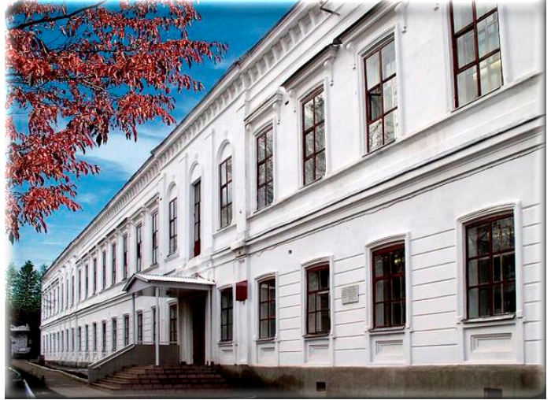
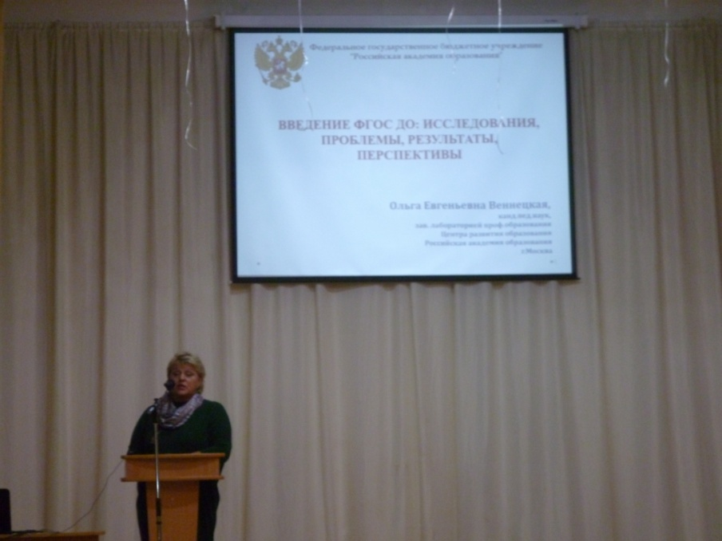
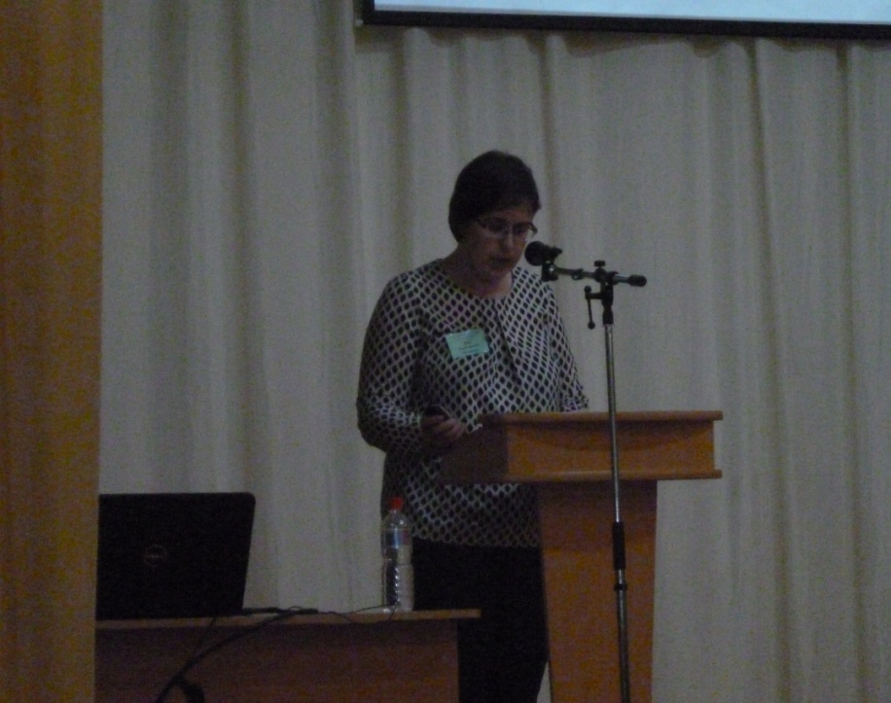
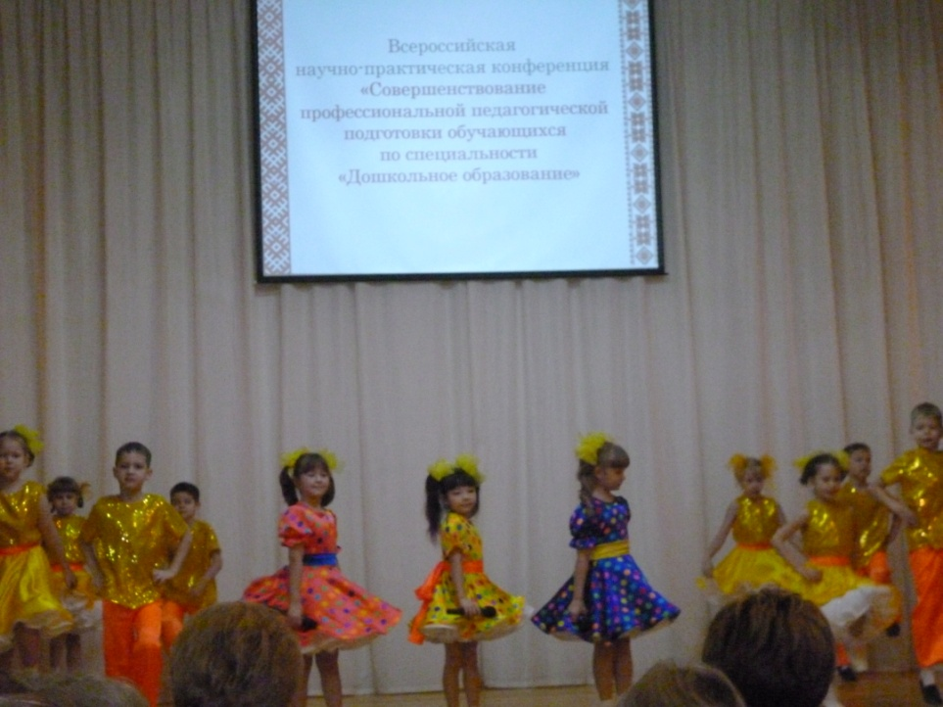

Slide 14
Приглашаем к сотрудничеству!!!

